Slide 1

软件工程标准化与文档
什么是软件工程标准
软件工程标准的层次
中国的软件标准
ISO 9000-3标准及软件质量认证
软件文档的作用与分类
对文档编制的质量要求

Slide 2
什么是软件工程标准
软件危机的出路在于软件开发的工程化和标准化。
程序设计语言的标准化：为某一程序设计语言规定若干个标准子集，对于语言的实现者和用户都带来了很大方便。
软件过程的标准化：软件生存期各个阶段的工作建立标准或规范。

Slide 3
软件工程标准的类型
国家标准GB／T 15538－1995《软件工程标准分类法》给出软件工程标准的分类。
涉及过程管理、产品管理、资源管理，以及确认与验证。

Slide 4
过程标准
方法、技术、度量
产品标准
需求、设计、部件、描述、计划、报告
专业标准
职别、道德准则、认证、特许、课程
记法标准
术语、表示法、语言

Slide 5
软件工程标准的清单可用二维表表示。
表中填入的标准表明了软件工程标准的工作范围和如何对标准分类。
已经制定的标准都可在表中找到相应的位置，而且它可启发人们去制定新的标准。

Slide 6
软件工程标准化的作用
可提高软件的可靠性、可维护性和可移植性；
可提高软件人员的技术水平，减少差错和误解；
可提高软件人员之间的通信效率，提高软件的生产率；
有利于软件管理；有利于降低软件产品的成本和运行维护成本；
有利于缩短软件开发周期。

Slide 7
软件工程标准的层次
(1) 国际标准
由国际联合机构制定和公布，提供各国参考的标准。
  国际标准化组织 ISO (International Standards Organization)
  这一国际机构有着广泛的代表性和权威性，它所公布的标准也有较大的影响。

Slide 8
  ISO建立了“计算机与信息处理技术委员会”, 简称ISO／TC97，专门负责与计算机有关的标准化工作。
  这一标准通常冠有ISO字样，如
  ISO 8631－86 Information processing_program constructs and conventions for their representation《信息处理──程序构造及其表示法的约定》。该标准现已由中国收入国家标准。

Slide 9
(2) 国家标准
由政府或国家级的机构制定或批准，适用于全国范围的标准，如：
  GB ── 中华人民共和国国家技术监督局公布实施的标准，简称“国标”。现已批准了若干软件工程标准。
  ANSI (American National Standards Institute) ── 美国国家标准协会。这是美国一些民间标准化组织的领导机构，

Slide 10
  FIPS (NBS)｛Federal Information Processing Standards (National Bureau of Standards)｝── 美国商务部国家标准局联邦信息处理标准。
  BS (British Standard) ── 英国国家标准。
  DIN (Deutsches Institut für Nor- mung ) ── 德国标准协会
  JIS (Japanese Industrial Standard) ── 日本工业标准

Slide 11
(3) 行业标准
由行业机构、学术团体或国防机构制定，适用于某个业务领域的标准。
  IEEE ( Institute of Electrical and Electronics Engineers ) ── 美国电气与电子工程师学会。
  该学会有一个软件标准分技术委员会(SESS)，负责软件标准化活动。IEEE公布的标准常冠有ANSI的字头。例如，ANSI／IEEE Str 828－1983《软件配置管理计划标准》。

Slide 12
GJB──中华人民共和国国家军用标准。这是由中国国防科学技术工业委员会批准，适合于国防部门和军队使用的标准。例如，GJB 437－88《军用软件开发规范》。
DOD_STD ( Department Of Defense _STanDards) ── 美国国防部标准，适用于美国国防部门。
MIL_S ( MILitary_Standard)──美国军用标准，适用于美军内部。

Slide 13
(4) 企业规范
一些大型企业或公司，由于软件工程工作的需要，制定适用于本部门的规范。
  例如，美国IBM公司通用产品部1984年制定的《程序设计开发指南》，仅供该公司内部使用。
(5) 项目规范
由某一科研生产项目组织制定，为该项任务专用的软件工程规范。

Slide 14
中国的软件标准
从1983年起，中国已陆续制定和发布了20项国家标准。这些标准可分为4类：
① 基础标准
  GB/T 11457-89 软件工程术语
  GB 1526-891（ISO 5807-1985）信息处理--数据流程图、程序流程图、系统结构图、程序网络图和系统资源图的文件编制符号及约定

Slide 15
  GB/T 15538-1995 软件工程标准分类法
  GB 13502-92（ISO 8631）信息处理--程序构造及其表示法的约定
  GB/T 15535-1995（ISO 5806）信息处理--单命中判定表规范
  GB/T 14085-93（ISO 8790）信息处理系统 计算机系统配置图符号及其约定

Slide 16
② 开发标准
  GB 8566-88 软件开发规范
  GB 计算机软件单元测试
  GB 软件支持环境
  GB（ISO 6593-1985）信息处理--按记录组处理顺序文卷的程序流程
  GB/T 14079-93 软件维护指南
③ 文档标准
  GB 8567-88 计算机软件产品开发文件编制指南

Slide 17
  GB 9385-88 计算机软件需求说明编制指南
  GB 9386-88 计算机软件测试文件编制规范
  GB 软件文档管理指南
④ 管理标准
  GB/T 12505-90 计算机软件配置管理计划规范
  GB 信息技术 软件产品评价--质量特性及其使用指南

Slide 18
  GB 12504-90 计算机软件质量保证计划规范
  GB/T 14394-93 计算机软件可靠性和可维护性管理
  GB/T 19000-3-94 质量管理和质量保证标准 第三部分：
在软件开发、供应和维护中的使
用指南 。

Slide 19
ISO 9000-3标准及软件质量认证
ISO 9000国际标准发源于欧洲经济共同体，但很快就波及美国、日本及世界各国。到目前为止，已有70多个国家在它们的企业中采用和实施这一系列标准。
中国对此也十分重视，确定对其等同采用，发布了与其相应的质量管理国家标准系列GB／T 19000；同时积极组织实施和开展质量认证工作。

Slide 20
ISO 9000系列标准如此迅速地在国际上广为流行，其原因主要在于：
  市场经济，特别是国际贸易的驱动。
ISO 9000系列标准客观地对生产者(也称供方)提出了全面的质量管理要求、质量管理办法，并且还规定了消费者(也称需方)的管理职责，使其得到双方的普遍认同，从而将符合ISO 9000标准的要求作为国际贸易活动中建立互相信任关系的基石。

Slide 21
在各国企业中形成了不通过这一标准认证就不具备参与国际市场竞争实力的潮流，并且在国际贸易中，把生产者是否达到ISO 9000质量标准作为购买产品的前提条件，取得ISO 9000质量标准认证被人们当做进入国际市场的通行证。

Slide 22
  ISO 9000系列标准适用领域广阔。
1) 硬件：具有特定形状的产品，如机械、电子产品，包括计算机硬件。
2) 软件：通过媒体表达的信息所构成的智力产品。包括计算机软件。
3) 流程性材料：将原料转化为某一特定状态的产品。如，流体、粒状、线状等，通过瓶装、袋装等或通过管道传输交付。
4) 服务：为满足客户需求的更为广泛的活动。

Slide 23
ISO 9000系列标准的内容
ISO 9000 质量管理和质量保证标准──选择和使用的导则
ISO 9001 质量体系──设计／开发、生产、安装和服务中的质量保证模式
ISO 9002 质量体系──生产和安装中的质量保证模式
ISO 9003 质量体系──最终检验和测试中的质量保证模式
ISO 9004 质量管理和质量体系要素──导则

Slide 24
ISO 9000系列标准的主体部分可以分为两组：
  一组是用于“需方对供方要求质量保证”的标准── 9001～9003；
  一组是用于“供方建立质量保证体系”的标准── 9004。
9001、9002和9003之间的区别，在于其对象的工序范围不同：
  9001范围最广，包括从设计直到售后服务；9002为9001的子集，而9003又是9002的子集。

Slide 25
ISO 9000-3标准
ISO 9000系列标准原本是为制造硬件产品而制定的标准，不能直接用于软件制作。
曾试图将9001改写用于软件开发方面，但效果不佳。
以ISO 9000系列标准的追加形式，另行制定出ISO 9000-3标准。
ISO 9000-3成为“使9001适用于软件开发、供应及维护”的“指南”。

Slide 26
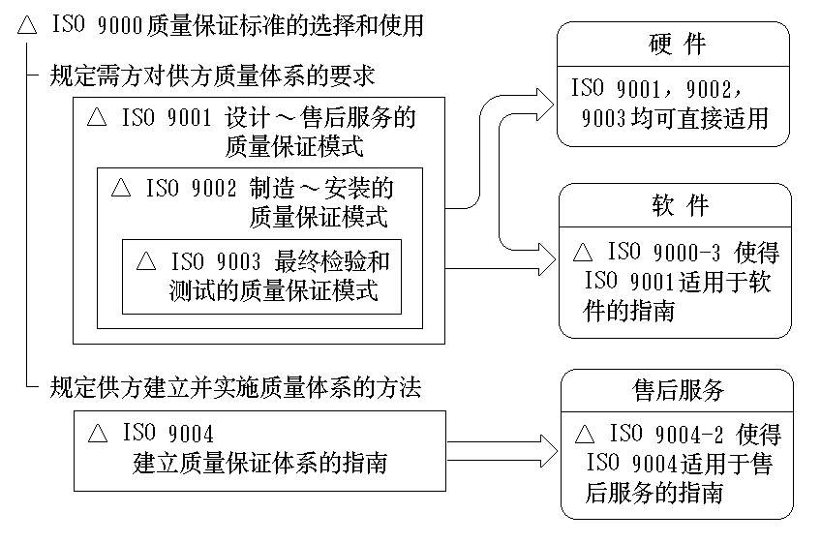

Slide 27
制定与实施ISO 9000系列标准的主导思想
(1) 强调质量并非在产品检验中得到，而是形成于生产的全过程。
  ISO 9000-3叙述了需方和供方应如何进行有组织的质量保证活动，才能得到较为满意的软件；规定了从双方签订开发合同到设计、实现以至维护整个软件生存期中应当实施的质量保证活动

Slide 28
  ISO 9000-3没有规定具体的质量管理和质量检验方法和步骤。
  ISO 9000-3的核心思想是“将质量制作入产品之中”。软件产品的质量取决于软件生存期所有阶段的活动。
(2) 为把握产品的质量， ISO 9000-3要求“必须使影响产品质量的全部因素在生产全过程中始终处于受控状态”。

Slide 29
  为使软件产品达到质量要求，ISO 9000-3要求软件开发机构建立质量保证体系。
  首先要求明确供需双方的职责，针对所有可能影响软件质量的各个因素都要采取有力措施，作出如何加强管理和控制的决定。
  对与质量有关的人员规定其职责和职权，责任落实到人，产品质量真正得到控制。

Slide 30
(3) ISO 9000标准要求证实：“企业具有持续提供符合要求产品的能力”。
  质量认证是取得这一证实的有效方法。
  产品质量若能达到标准提出的要求，由不依赖于供方和需方的第三方权威机构对生产厂家审查证实后出具合格证明。
  如果认证工作是公正的、可靠的，其公证的结果应当是可以信赖的。

Slide 31
  为了达到质量标准，取得质量认证，必须多方面开展质量管理活动。其中，负责人的重视以及全体人员的积极参与是取得成功的关键。
(4) ISO 9000标准强调“质量管理必须坚持进行质量改进”。
  贯彻ISO 9000标准就是企业加强质量管理，提高产品质量的过程，这个过程包含许多工作，决非轻而易举，一蹴而就所能奏效的。

Slide 32
  即使已经取得了质量认证也不能认为一劳永逸而放松质量管理。
  实际上认证通常以半年为有效期。取得认证之后尚需接受每年1－2次的定期检查，其目的在于促使企业坚持进行质量改进。

Slide 33
软件文档的作用与分类
  什么是文档
  软件文档的作用
  文档的分类
  软件文档的工作

Slide 34
(1) 什么是文档
  文档(document)是指某种数据媒体和其中所记录的数据。
  它具有永久性，并可以由人或机器阅读，通常仅用于描述人工可读的东西。
  在软件工程中，文档常常用来表示对活动、需求、过程或结果进行描述、定义、规定、报告或认证的任何书面或图示的信息。

Slide 35
(2) 软件文档的作用
在软件生产过程中，总是产生和使用大量的信息。软件文档在产品的开发过程中起着重要的作用。
  提高软件开发过程的能见度。把开发过程中发生的事件以某种可阅读的形式记录在文档中。
  管理人员可把这些记载下来的材料作为检查软件开发进度和开发质量的依据，实现对软件开发的工程管理。

Slide 36
提高开发效率。软件文档的编制，使得开发人员对各个阶段的工作都进行周密思考、全盘权衡、减少返工。并且可在开发早期发现错误和不一致性，便于及时加以纠正。
作为开发人员在一定阶段的工作成果和结束标志。
记录开发过程中有关信息，便于协调以后的软件开发、使用和维护。

Slide 37
提供对软件的运行、维护和培训的有关信息，便于管理人员、开发人员、操作人员、用户之间的协作、交流和了解。使软件开发活动更科学、更有成效。
便于潜在用户了解软件的功能、性能等各项指标，为他们选购符合自己需要的软件提供依据。

Slide 38
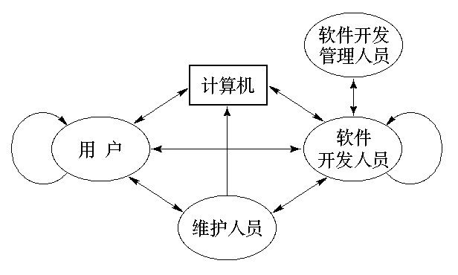
文档的桥梁作用

Slide 39
从某种意义上来说，文档是软件开发规范的体现和指南。
按规范要求生成一整套文档的过程，就是按照软件开发规范完成一个软件开发的过程。
所以，在使用工程化的原理和方法来指导软件的开发和维护时，应当充分注意软件文档的编制和管理。

Slide 40
(3) 文档的分类
软件文档从形式上来看，大致可分为两类：
  一类是开发过程中填写的各种图表，称之为工作表格；
  一类是应编制的技术资料或技术管理资料，称之为文档或文件。
软件文档的编制，可以用自然语言，特别设计的形式语言，介于两者之间的半形式语言(结构化语言)，各类图形表示、表格来编制文档。

Slide 41
文档可以书写，也可以在计算机支持系统中产生，但必须可阅读。
按照文档产生和使用的范围，软件文档大致可分为三类：
  开发文档
  软件需求说明书 数据要求说明书
  概要设计说明书 详细设计说明书
  可行性研究报告 项目开发计划

Slide 42
  管理文档
  项目开发计划 测试计划
  测试报告 开发进度月报
  项目开发总结
  用户文档
  用户手册 操作手册
  维护修改建议 软件需求说明书

Slide 43
(4) 软件文档的工作
国家标准局在1988年1月发布了
  《计算机软件开发规范》
  《软件产品开发文件编制指南》
作为软件开发人员工作的准则和规程。它们基于软件生存期方法，把软件产品从形成概念开始，经过开发、使用和不断增补修订，直到最后被淘汰的整个过程应提交的文档归于以下十三种。

Slide 44
可行性研究报告
  说明该软件项目的实现在技术上、经济上和社会因素上的可行性;
  评述为合理地达到开发目标可供选择的各种可能的实现方案;
  说明并论证所选定实施方案的理由。

Slide 45
项目开发计划
为软件项目实施方案制定出的具体计划。它包括
  各部分工作的负责人员
  开发的进度
  开发经费的概算
  所需的硬件和软件资源等
项目开发计划应提供给管理部门，并作为开发阶段评审的基础。

Slide 46
软件需求说明书
对目标软件的功能、性能、用户界面及运行环境等作出详细的说明。
它是用户与开发人员双方对软件需求取得共同理解基础上达成的协议，也是实施开发工作的基础。
数据要求说明书
给出数据逻辑描述和数据采集的各项要求, 为生成和维护系统的数据文件做好准备。

Slide 47
概要设计说明书
该说明书是概要设计工作阶段的成果。它应当说明
  系统的功能分配
  模块划分
  程序的总体结构
  输入输出及接口设计
  运行设计
  数据结构设计
  出错处理设计等
为详细设计奠定基础。

Slide 48
详细设计说明书
着重描述每一个模块是如何实现的，包括实现算法、逻辑流程等。
用户手册
详细描述软件的功能、性能和用户界面，使用户了解如何使用该软件。
操作手册
为操作人员提供软件各种运行情况的有关知识，特别是操作方法细节。

Slide 49
测试计划
针对组装测试和确认测试，需要为组织测试制定计划。计划应包括
  测试的内容
  进度安排
  条件
  人员
  测试用例的选取原则
  测试结果允许的偏差范围等

Slide 50
测试分析报告
测试工作完成后，应提交测试计划执行情况的说明。对测试结果加以分析，并提出测试的结论性意见。
开发进度月报
该月报是软件人员按月向管理部门提交的项目进展情况的报告。报告应包括进度计划与实际执行情况的比较、阶段成果、遇到的问题和解决的办法以及下个月的打算等。

Slide 51
项目开发总结报告
  软件项目开发完成之后，应当与项目实施计划对照，总结实际执行的情况，如进度、成果、资源利用、成本和投入的人力。
  还需对开发工作作出评价，总结经验和教训。

Slide 52
维护修改建议
软件产品投入运行之后，可能有修正、更改等问题，应当对存在的问题、修改的考虑以及修改的影响估计等做详细的描述，写成维护修改建议，提交审批。
以上软件文档是在软件生存期中，随着各个阶段工作的开展适时编制的。其中，有的仅反映某一个阶段的工作，有的则需跨越多个阶段。

Slide 53
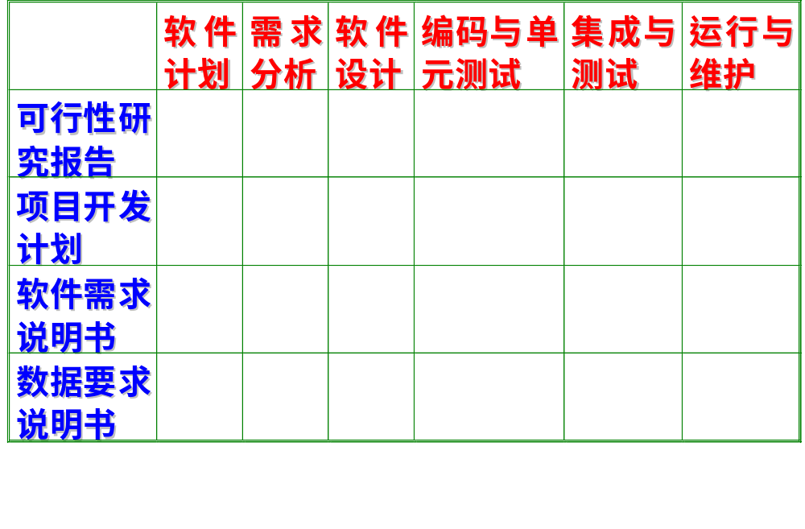
软件生存期各阶段与各种文档编制的关系

Slide 54
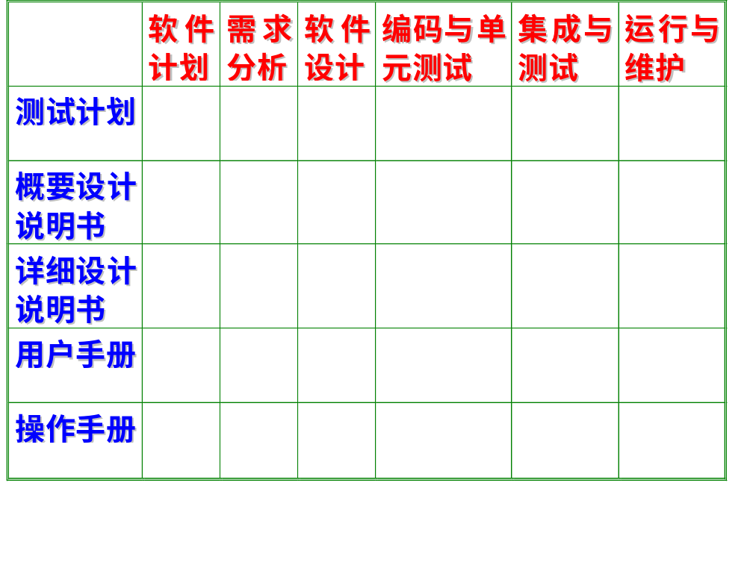

Slide 55
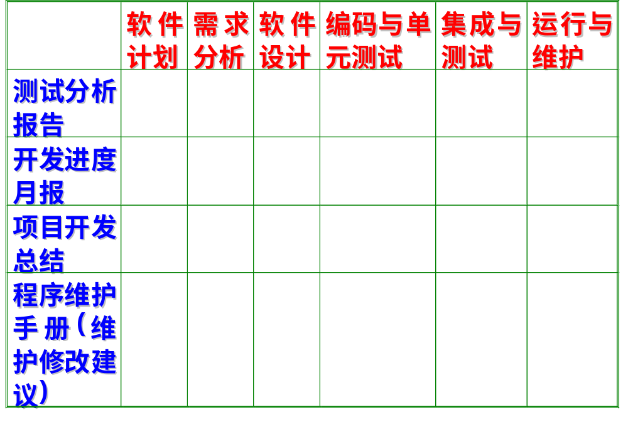

Slide 56
文档最终要向软件管理部门，或向用户回答下列问题
  哪些需求要被满足（What）；
  软件在什么环境中实现，所需信息从哪里来（Where）；
  开发时间如何安排（When）；
  开发(或维护)工作打算由谁来做（Who）；
  需求应如何实现（How）；
  为什么要进行这些软件开发或维护修改工作（Why）。

Slide 57
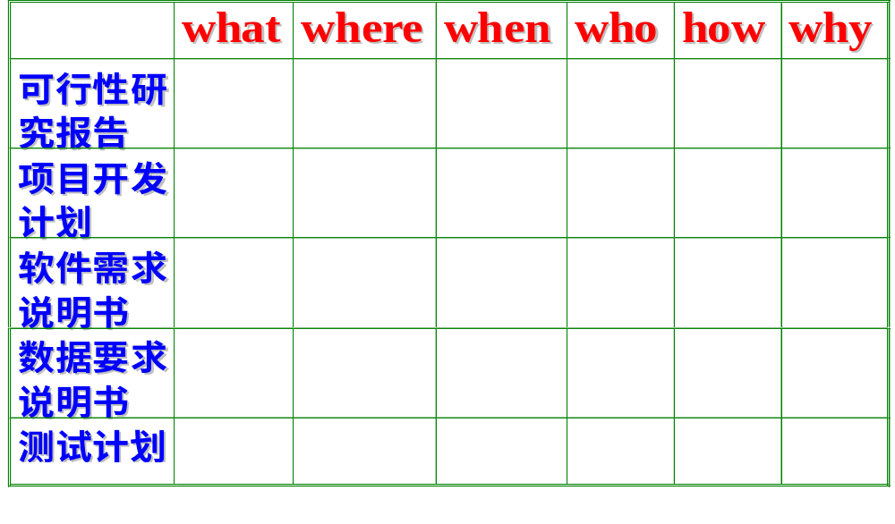
文档要回答的问题

Slide 58
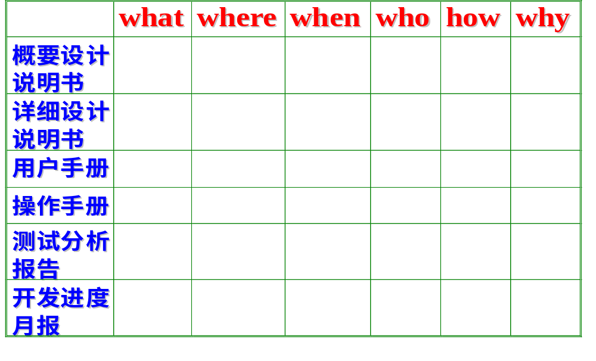

Slide 59
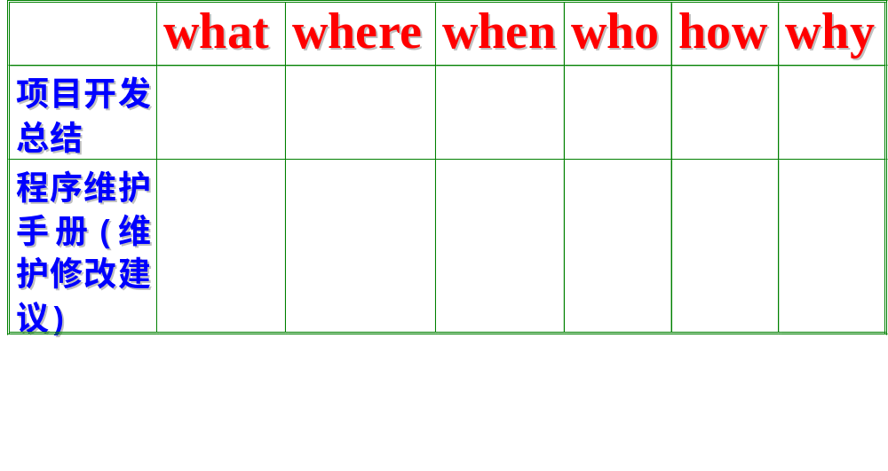

Slide 60
对文档编制的质量要求
如果不重视文档编写工作，或是对文档编写工作的安排不当，就不可能得到高质量的文档。
质量差的文档
  使读者难于理解，给使用者造成许多不便
  会削弱对软件的管理（难以确认和评价开发工作的进展情况)，提高软件成本(一些工作可能被迫返工)
  造成误操作

Slide 61
对编制高质量文档的要求
(1) 针对性
  文档编制以前应分清读者对象。按不同的类型、不同层次的读者，决定怎样适应他们的需要。
  管理文档主要面向管理人员
  用户文档主要面向用户
  这两类文档不应像开发文档(面向开发人员)那样过多使用软件的专用术语。

Slide 62
(2) 精确性
  文档的行文应当十分确切，不能出现多义性的描述。同一课题几个文档的内容应当是协调一致，没有矛盾的。
(3) 清晰性
  文档编写应力求简明，如有可能，配以适当的图表，以增强其清晰性。

Slide 63
(4) 完整性
  任何一个文档都应当是完整的、独立的，它应自成体系。
  例如，前言部分应做一般性介绍，正文给出中心内容，必要时还有附录，列出参考资料等。
  同一课题的几个文档之间可能有些部分内容相同，这种重复是必要的。
  不要在文档中出现转引其它文档内容的情况。如，一些段落没有具体描述，用“见××文档××节”的方式.

Slide 64
(5) 灵活性
各个不同软件项目，其规模和复杂程度有着许多实际差别，不能一律看待。
应根据具体的软件开发项目，决定编制的文档种类。
  软件开发的管理部门应该根据本单位承担的应用软件的专业领域和本单位的管理能力，制定一个对文档编制要求的实施规定。

Slide 65
  对于一个具体的应用软件项目，项目负责人应根据上述实施规定，确定一个文档编制计划。其中包括：
    编制哪几种文档，详细程度如何
    各文档的编制负责人和进度要求
    审查/批准负责人和时间进度安排
    在开发时期内各文档的维护、修改和管理的负责人，以及批准手续
  有关的开发人员必须严格执行这个文档编制计划。

Slide 66
当所开发的软件系统非常大时，一种文档可以分成几卷编写。例如，
  项目开发计划可分写为：
    质量保证计划
    配置管理计划
    用户培训计划
    安装实施计划等。
  系统设计说明书可分写为：
    系统设计说明书
    子系统设计说明书。

Slide 67
  程序设计说明书可分写为：
    程序设计说明书
    接口设计说明书
    版本说明。
  操作手册可分写为：
    操作手册
    安装实施过程。
  测试计划可分写为：
    测试计划

Slide 68
    测试设计说明
    测试规程
    测试用例。
  测试分析报告可分写为：
    综合测试报告
    验收测试报告。
  项目开发总结报告也可分写成：
    项目开发总结报告
    资源环境统计。

Slide 69
应根据任务的规模、复杂性、项目负责人对该软件的开发过程及运行环境所需详细程度的判断，确定文档的详细程度。
对国标GB8567-88《计算机软件产品开发文件编制指南》所建议的所有条款都
  可以扩展，进一步细分，以适应需要；
  如果条款中有些细节并非必需，也可以根据实际情况压缩合并。

Slide 70
程序的设计表现形式，可以使用程序流程图、判定表、程序描述语言(PDL)、或问题分析图(PAD)等。
对于文档的表现形式，没有规定或限制。可以使用自然语言、也可以使用形式化的语言或半形式化的语言。
当国标《计算机软件产品开发文件编制指南》中规定的文档种类不能满足某些应用部门的特殊需要时，可以建立一些特殊的文档种类要求，这些要求可以包含在本单位的文档编制实施规定中。

Slide 71
为使软件文档能
  起到多种桥梁的作用
  有助于程序员编制程序
  有助于管理人员监督和管理软件的开发
  有助于用户了解软件的工作和应做的操作，
  有助于维护人员进行有效的修改和扩充
文档的编制必须保证一定的质量。

